Slide 1
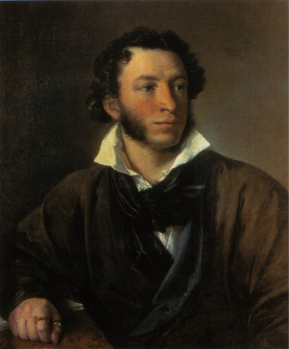
ПУШКИН Александр Сергеевич
(1799 — 1837)
Русский поэт, родоначальник новой русской литературы, создатель современного русского литературного языка языка.

Slide 2
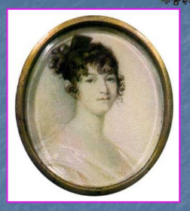
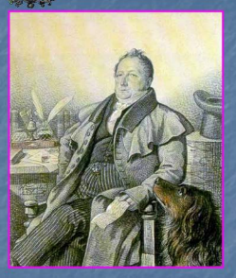
Семья
Родился 26 мая (6 июня н.с.) в Москве, в Немецкой слободе. Отец, Сергей Львович, принадлежал к старинному дворянскому роду; мать, Надежда Осиповна, урожденная Ганнибал, была внучкой Абрама Петровича Ганнибала — "арапа Петра Великого".

Slide 3
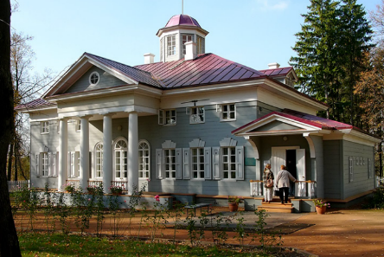
Детство. Домашнее воспитание:
прекрасное знание французского языка
любовь к чтению, русской поэзии
любовь к родному языку ему привили бабушка Мария Алексеевна Ганнибал и няня Арина Родионовна.
литературные вечера в доме Пушкиных, где собирались видные писатели.

Slide 4
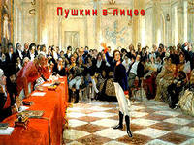
Лицейские годы
В 1811 году Пушкин поступил в только что открытый Царскосельский лицей — привилегированное учебное заведение. Здесь Пушкин впервые почувствовал себя поэтом: талант его был признан товарищами по лицею, среди которых были Дельвиг, Кюхельбекер, Пущин, наставниками лицея, а также такими корифеями русской литературы, Державиным, Жуковским, Батюшковым, Карамзиным.

